Slide 1
Violence et sécurité internationale

Slide 2
Les guerres dans les années 90-2022.
Les guerres inter-étatiques
1990-91: guerre du Golfe.
1993-94: guerre entre l’Arménie et l’Azerbaïdjan.
1995: guerre entre l’Equateur et le Pérou.
1998-1999: guerre entre l’Inde et le Pakistan.
1999: guerre au Kosovo.
1998-2000: guerre entre l’Erythrée et le Soudan.
2001: guerre en Afghanistan.
2003: guerre en Irak.
2008: guerre entre Russie et Géorgie.
2008: guerre entre Erythrée et Djibouti.
2011: guerre entre Thailande et Cambodge.
2011: guerre en Lybie.
2020: guerre entre l’Arménie et l’Azerbaïdjan.
2022: guerre entre Russie et Ukraine.
La part des conflits internes dans les conflits.
90’s : 54/57 conflits majeurs (plus de 1000 morts) sont internes.
2000’s : 27/30 sont internes.
En 2019 : 31/32 (le seul inter dénombré est le conflit Inde/Pakistan).

Slide 3
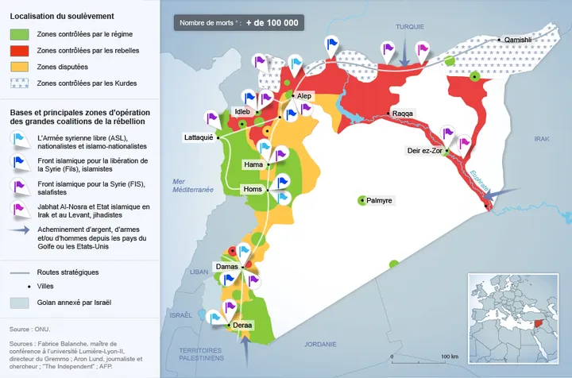
Le conflit syrien en 2013 https://www.francetvinfo.fr/monde/revolte-en-syrie/syrie-deux-ans-de-conflit-en-cinq-cartes_281371.html

Slide 4
Les acteurs du conflit syrien
(2011-2022)
Côté Bacher al-hassad.
- L’armée régulière syrienne au service de Bachar al hassad (150.000 hommes).
- Des milices syriennes pro-régime, souvent alaouites.
- Des milices étrangères pro-régime, envoyés par le Hezbollah du liban, l’Iran, les chiites irakiens, environ 200.000.
- Des milices privées russes, comme le groupe Wagner.
- La Turquie, au départ allié des rebelles, qui s’est allié à la Russie et l’Iran par peur des kurdes, et qui arme des milices turkmènes contre les kurdes au nord.
Côté rebelles.
Des milices pro-démocraties ou simplement anti Bachar al-Hassad, majoritairement sunnites.
Des milices jihadistes : des milices de l’EI et le groupe HayatTahrir al-Cham, affilié à Al-Qaida, rivales.
Au nord les milices kurdes. Elles forment le noyau dur de la rébellion démocratique.
La coalition internationale, menée par les Américains, plus de 60 pays dont surtout Français et Britanniques. Frappes aériennes et envoi de forces spéciales (2000 soldats américains présents). Rapidement cela dit la priorité devient la lutte contre l’EI et pas contre le régime.
Arabie Saoudite et Qatar ont soutenu les rebelles au départ mais ont été marginalisés avec la victoire progressive des troupes du régime.

Slide 5
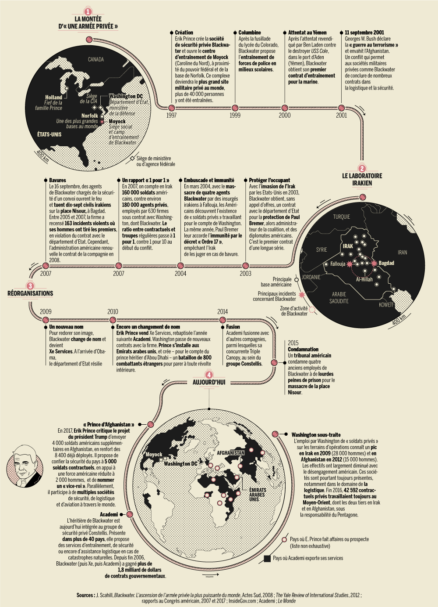
BLACKWATER

Slide 6
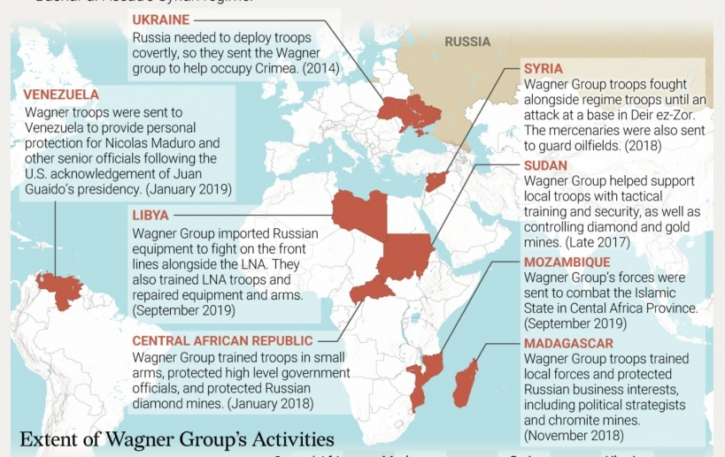
Le groupe Wagner
Wagner ou PMC Wagner est une société de mercenaires russe créée par Dmitri Outkin, un ancien officier du GRU (renseignements militaires russes). Le groupe paramilitaire est connu depuis 2014 pour son implication dans le conflit en Ukraine puis son intervention en Syrie un an plus tard, dans le sillage de l’armée russe. Le groupe Wagner serait financé par un oligarque russe, Evguéni Prigojine. Surnommé "le cuisinier du Kremlin", l’homme d’affaires, proche de Vladimir Poutine, a fait fortune dans la restauration avant de conclure de nombreux contrats avec l’armée russe.
Le premier déploiement connu des "agents privés" de Wagner sur le continent africain a lieu en 2018 en Centrafrique. Il intervient dans le cadre d’un accord de coopération militaire qui permet à Moscou de bénéficier de concessions minières en échange de ses services. Mais la présence des "instructeurs" russes et leur mission restent opaques. Le groupe opère au même moment en Libye, au service du général Haftar, le chef de l’autoproclamée Armée nationale libyenne. Formation d’officiers, protection de sites pétroliers, renseignements… "Un mode opératoire multi-facettes", selon l’Institut Open diplomacy qui se décline au sein d’autres terrains en Afrique, comme au Soudan sous le régime d’Omar el-Béchir ou bien encore au Mozambique. Il s’agit souvent d’Etats en quête de soutiens économique, politique ou sécuritaire.

Slide 7
Le viol comme « arme de guerre ».
Lettre du Secrétaire général des Nations Unies de mai 1994 sur la pratique du viol par les troupes serbes sur les bosniaques durant la guerre des Balkans.
« Le “nettoyage ethnique et le viol ainsi que les violences sexuelles ont été pratiqués de façon tellement systématique par certaines des parties qu’il y a lieu de soupçonner le produit d’une politique ».
« Il semble qu’on se trouve devant un schéma à répétition qui n’est pas le fait du hasard. Les incidents coïncident avec d’autres violations du droit international humanitaire, des offensives militaires et des opérations visant à chasser les populations civiles, les viols s’accompagnant toujours de circonstances analogues avec pour but précis de causer, non seulement à la victime mais aussi à sa communauté, le plus de honte et d’humiliation possible, les crimes se situant à des moments bien déterminés en fonction des autres événements... Tout incite donc à conclure que le viol a été systématiquement encouragé, qu’il a fallu un certain degré d’organisation et d’action collective pour commettre une grande partie de ces abus et qu’il faut ainsi considérer les sévices sexuels dans la perspective du “nettoyage ethnique” »

Slide 8
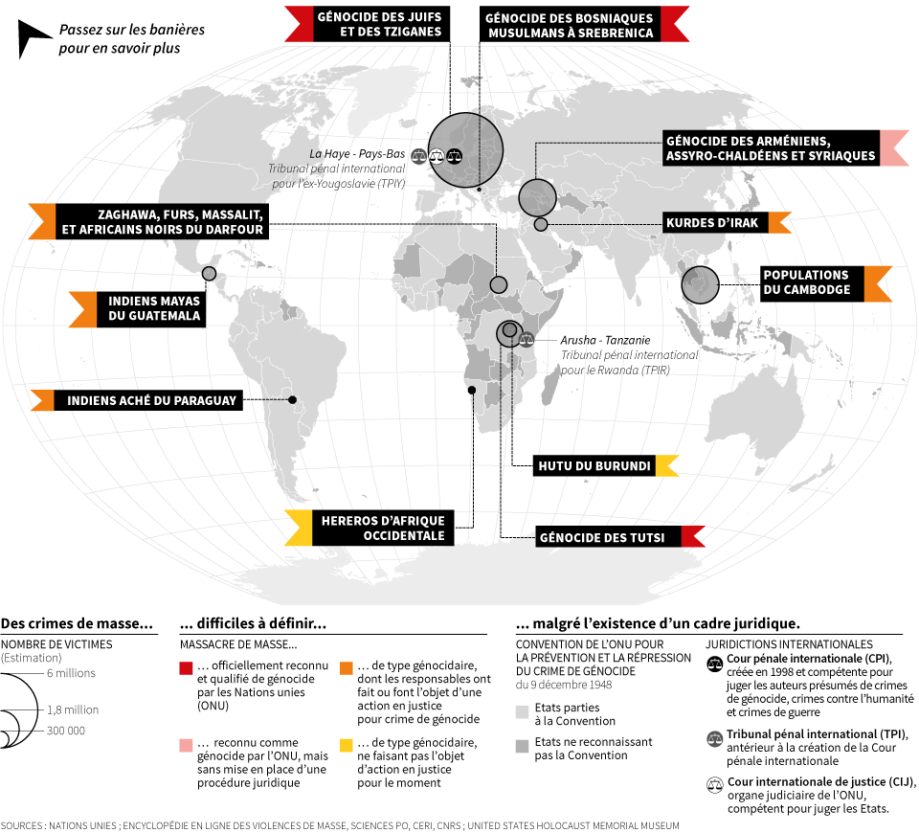
Le principaux génocides au XX et XXIèmes siècles
1933-1945
1994-95
1915-1917
Débuté en 2003
1988
1975-1979
1972-1984
1950-60
1972
1994
1904-1911

Slide 9
Zone grise https://www.sciencespo.fr/ceri/fr/content/dossiersduceri/sahel-et-sahara-ni-incontrolables-ni-incontroles (Lire tout l’article pour un débat sur la notion de zone grise).
Le Sahel est fréquemment dépeint comme une « zone grise » incontrôlable et incontrôlée où il serait difficile de savoir ce qui s’y passe, et plus encore d’avoir prise sur ce(ux) qui y passe(nt). L’image de la « zone grise », utilisée depuis quelques années tant par les médias et les hommes politiques que par nombre « d’experts », renvoie à l’idée d’espaces peu, sous, mal ou non contrôlés, par des États « fragiles », « déliquescents » ou « faillis », voire « voyous », pour reprendre une terminologie politique et militaire dorénavant courante¹. La diffusion de ces notions à propos du Sahel, et de nombreux autres espaces à travers le monde, fait suite à la mise en oeuvre des politiques de lutte contre le terrorisme au cours des années 2000 et, notamment, la Global War On Terror du gouvernement des États-Unis d’Amérique. Peu après que la Pan Sahel Initiative n’ait été transformée et élargie en Trans-Saharan Counter Terrorism Initiative en 2005², un rapport préparé pour l’armée étasunienne marqua une étape dans la définition et la popularisation de la notion d’espace « incontrôlé ». Intitulé Ungoverned Territories: Understanding and Reducing Terrorism Risks, ce rapport de 2007, dont un chapitre porte sur l’Afrique de l’ouest, affirme que ces espaces sont les principaux foyers de développement des activités illégales, et spécialement des menaces terroristes, en raison de l’absence de pouvoir étatique³. La notion d’ungoverned territories et ses diverses déclinaisons floues, peu usitées jusqu’alors, allaient se trouver au cœur de toute une série de rapports politiques et militaires qui se sont succédé au cours de la seconde moitié des années 2000, validant et popularisant leur utilisation⁴. Depuis, les régions sahariennes et sahéliennes ont été qualifiées à d’innombrables reprises de régions incontrôlées et incontrôlables, « d’arc de crise » et de « zones grises », autant d’expressions devenues les slogans des experts de la géopolitique sécuritaire à travers le monde, repris sans ambages dans les discours politiques et les médias.

Slide 10
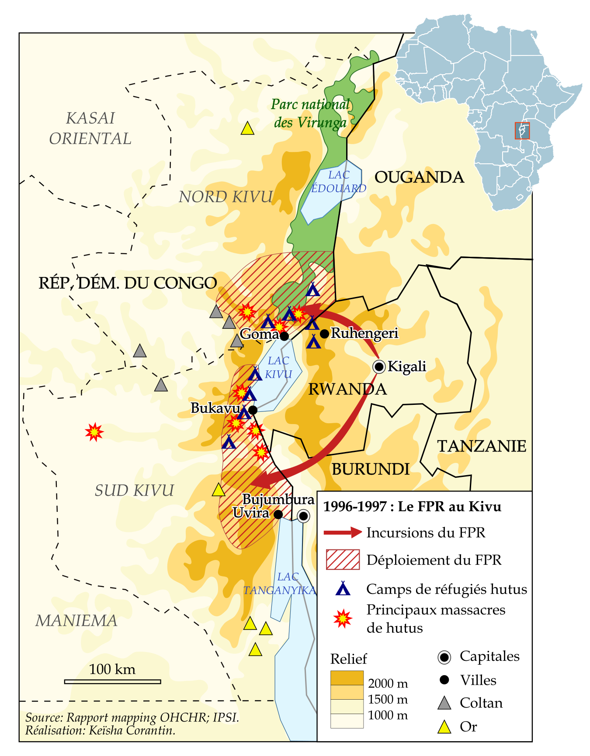
Du Rwanda au Congo: la déstabilisation des Etats proches
En 1994, c'est la fin du génocide des Tutsis dans le pays voisin, le Rwanda. Le FPR Tutsi a pris le pouvoir et mène une politique de vengeance contre les Hutus. Des Hutus traversent la frontière, se réfugient au Congo, précisément dans la région du Kivu.
Des centaines de milliers d'entre eux sont alors massacrés par l'armée rwandaise envoyée à leurs trousses et par une rébellion congolaise qui se soulève contre le président d'alors, Mobutu. L’arrivée des réfugiés va en effet réveiller les antagonismes ethniques dans l’est du Congo, lui-aussi divisé entre Hutu et Tutsi.
Deux guerres se succèdent ensuite entre 1996 et 2003. Aux conflits éthniques s'ajoute la guerre économique. Le Kivu renferme de très importantes réserves de minerais, comme le coltan, utilisé dans les téléphones mobiles. Les trafics sont partout.
Les exécutions, les viols, les pillages sont quasi quotidiens. L'intervention d'une mission des Nations Unies, la Monusco, a été inefficace. Aujourd'hui, encore, l'est de la RDC compte des centaines de groupes armés. Les plus violents s'appellent les M23, les FDLR, les ADF ou les groupes d'auto-défense, les maï-maï.

Slide 11
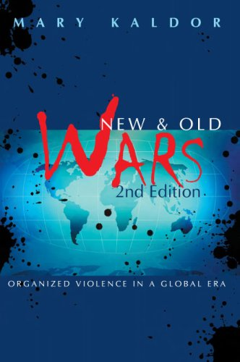
Conflits et mondialisation
Mary Khaldor, New and Old Wars, 1999.
La globalisation aurait transformé les guerres car :
Elle serait responsable de la crise économique qui touche les pays des sud depuis les années 80-90 et qui ont débouché sur les PASS. Les sociétés affaiblies auraient été plus aptes à la violence. Plus largement la mondialisation en affaiblissant la puissance régulatrice des Etats aurait encouragé les conflits internes.
La plupart des conflits impliquent une présence extérieure au pays : pays voisins, étranger plus lointain, autres acteurs comme les diasporas, les acteurs illégaux (mafia, …) qui arment les guérillas, sociétés privées, etc…
L’action de la communauté internationale par le biais des organisations internationales aurait aussi motivé les conflits, notamment autour du droit d’ingérence pour causes morales : Irak, Afghanistan, Syrie, etc…
Mary Kaldor's New and Old Wars has fundamentally changed the way both scholars and policy-makers understand contemporary war and conflict. In the context of globalization, this path-breaking book has shown that what we think of as war - that is to say, war between states in which the aim is to inflict maximum violence - is becoming an anachronism. In its place is a new type of organized violence or 'new wars', which could be described as a mixture of war, organized crime and massive violations of human rights. The actors are both global and local, public and private. The wars are fought for particularistic political goals using tactics of terror and destabilization that are theoretically outlawed by the rules of modern warfare.

Slide 12
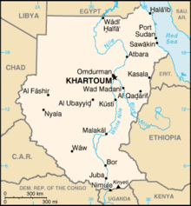
Le conflit au Soudan
(1983-2005)
Les causes du conflit entre le nord et le sud.
Ethnique: nord arabe/ sud noir.
Religieux: nord musulman/ sud chrétien et animiste. Depuis 2000 l’islamisme radical inspire le gouvernement de Khartoum, qui introduit la charia dans les lois.
Historique: les britanniques ont avantagé les Arabes par rapport aux noirs lors de la colonisation.
Politique: pouvoir politique détenu par les Arabes du nord.
Ressources: historiquement les agriculteurs du sud s’opposent aux pasteurs du nord. Plus récemment le pétrole fait l’objet de conflit, d’autant plus qu’une partie se situe au sud et à l’ouest du pays.

Slide 13
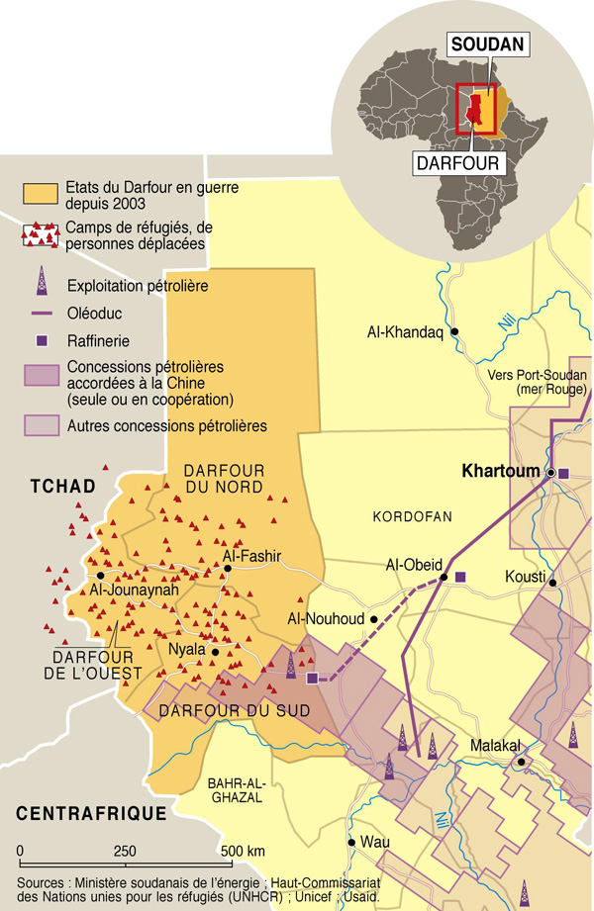
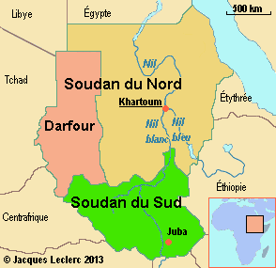
La guerre du Darfour
(Depuis 2003)

Slide 14
Guerres et ressources
Les relations entre guerres et ressources naturelles ont conduit à une écologie politique de la guerre analysant les guerres de ressources, environnementales, de pillage ou de sécession liées aux ressources naturelles. Un État détenteur de ressources en hydrocarbures a neuf fois plus de risques d’être le théâtre de conflits armés qu’un État non pourvu. Les ressources naturelles peuvent fournir les moyens de financer les rébellions motivées par d’autres intérêts que les ressources elles-mêmes. Elles peuvent, étant concentrées dans un territoire délimité, favoriser des tentatives sécessionnistes. Elles conduisent à des comportements rentiers interdisant ou retardant des institutions fortes. Les ressources naturelles du sous-sol peuvent, du fait de leur abondance, attiser des contrôles par la violence (coloniale, impérialiste, pillage). Les ressources naturelles du sol peuvent, du fait de leur rareté (eau, terre), aviver les tensions. Il n’y a pas toutefois de lien déterministe même si la malédiction des ressources naturelles est forte.
P. Hugon, Le rôle des ressources dans les conflits armés africains., 2009.
Article entier: https://www.cairn.info/revue-herodote-2009-3-page-63.htm

Slide 15
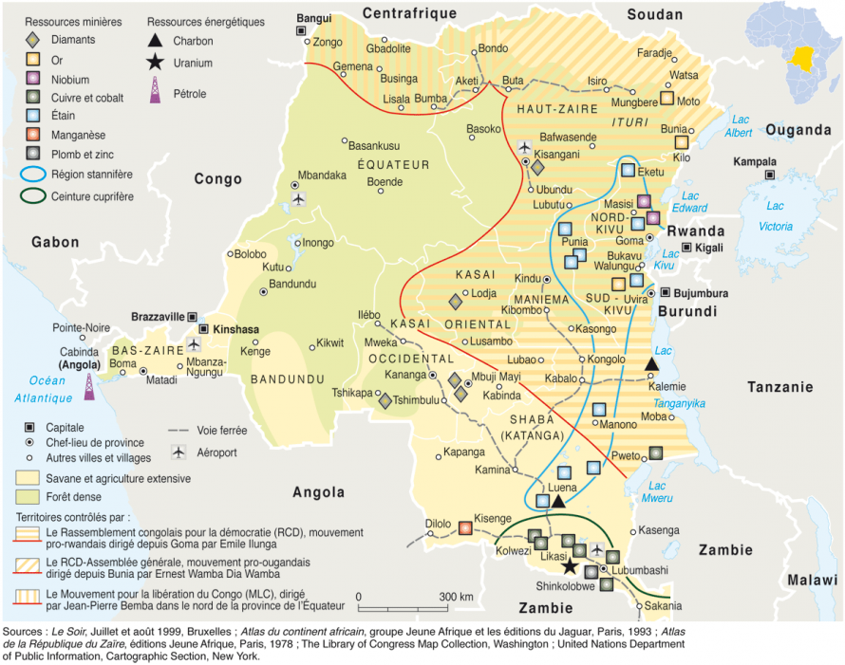
Guerre et ressources en RDC

Slide 16
Réchauffement climatique et conflits.
En 2007, le secrétaire général de l’ONU, Ban Ki-moon, avait qualifié le conflit au Darfour, qui a fait 300 000 morts et déplacé deux millions et demi de personnes depuis 2003, de « première guerre du changement climatique ». Cette affirmation avait provoqué une prise de conscience mondiale, entraînant plusieurs travaux de recherche sur le sujet. Ainsi, Marshall Burke, économiste de Berkeley, a établi, peu de temps après, un lien entre changement climatique et guerres en Afrique subsaharienne. En comparant les courbes de températures et l’historique des conflits, le chercheur a prédit que les guerres causées par le réchauffement climatique feraient plus de 459 000 morts d’ici à 2030.
arce qu’elle raréfie les ressources telles que l’eau, la hausse des températures est aujourd’hui considérée comme un risque au niveau de la sécurité mondiale. En 2014, le rapport « Un nouveau climat pour la paix : agir pour le climat et les risques de fragilité », commandé par les membres du G7 à l’occasion de la COP21, identifie ainsi sept menaces : la compétition pour l’accès aux ressources locales, les migrations climatiques, les catastrophes et événements météorologiques extrêmes, la volatilité des prix de l’alimentation et les difficultés d’approvisionnement, la gestion des eaux transfrontalières, l’élévation du niveau des mers et la dégradation littorale, les effets non intentionnels des politiques climatiques.
« Le Moyen-Orient, l’Afrique du Nord, de l’Est et l’Afrique centrale, ainsi que certains pays d’Asie centrale, feront face aux risques de sécurité les plus importants à court terme », explique Caitlin Werrell, cofondatrice du Centre pour le climat et la sécurité. A plus long terme, la population côtière et urbaine croissante dans la région Asie-Pacifique au sens large sera également particulièrement vulnérable. Mais tous les pays peuvent être menacés.
Le Monde.

Slide 17
La reprise de la course aux armements
(SIPRI)
Evolution du budget militaire mondial | 2000-2009 | 2009-2017 | 2018-2022
Evolution du budget militaire mondial | + 70% | + 7% | +10%
 | Augmentation des dépenses 2000-2022
Chine | X 5,3
Russie | 3,3
Inde | 2,3
Les 5 plus gros budgets en 2021 | Etats-Unis Chine Inde Russie Royaume-Uni

Slide 18
La nouveauté des conflits?
La question se pose de savoir quelle est la nouveauté des formes de violence armée. Traditionnellement, les conflits internes (guerres civiles, rébellion) se différencient des conflits externes (guerres internationales) mais la plupart des polémologues considèrent que cette distinction a perdu beaucoup de sa pertinence depuis la chute du Mur de Berlin. Les partisans de l’opposition entre les anciennes et les nouvelles formes de guerre considèrent que les anciennes étaient plutôt idéologiques, centralisées et caractérisées par les doléances alors que les nouvelles formes de guerre sont plus décentralisées et davantage caractérisées par des déterminants ethniques, le pillage et la prédation [Collier, Hoeffler 2000]. Aux conflits de la période de la guerre froide, caractérisés par des oppositions idéologiques et le soutien des grands blocs, ont succédé des guérillas multiformes davantage intranationales avec retrait partiel des grandes puissances [Clapham, 2000]. Ces thèses de la nouveauté des conflits armés sont controversées, soit niées [Kalivas, 2001], soit fortement nuancées [Marchal, Messiant, 2002 ; de Montclos, 2007]. Elles agrégeraient des conflits de natures différentes et renverraient à trois courants hétérogènes : néoconservateur américain, développant la thèse du chaos généralisé, de guerres où se mêlent gangs, conflits ethniques et trafics, et chocs civilisationnels ; économiciste, avec Collier en particulier, au sein de la Banque mondiale, mettant en avant l’avidité des rebelles et légitimant ainsi les pouvoirs en place ; politiste [Kaldor, 1999] enfin, privilégiant la fin de la guerre froide et agrégeant des conflits de nature diverses. Marchal et Messiant refusent toute théorie globalisante évacuant le politique, le social et l’historique ; ils différencient au contraire les conflits politiques au caractère identitaire marqué (Balkans, Rwanda) et les prédations peu motivées politiquement (Sierra Leone, Liberia).
P. Hugon.

Slide 19
Anciennes guerres | Nouvelles guerres
Causalité idéologique : nationalisme, marxisme | Haines religieuses, tribales, ethniques
Soutien populaire | Absence de soutiens populaires
Violence contrôlée : centralisation de la guerre | Violence décentralisée et transfrontalière
Revendications | Activités, pillage

Slide 20
Les deux thèses sur la conflictualité
Une thèse pessimiste, développée notamment par Huttington ou par le journaliste anglais Robert Kaplan (« The coming anarchy », 1994, et reprise par de ombreux politologues et analystes comme récemment Thomas Gomart (« L’affolement du monde », 2018), et diffusés par de nombreux medias, notamment neo-conservateurs (Fox, Cnews, etc…) et d’hommes politiques du même bord. Cette vision insiste sur l’intensification de la violence depuis 1989, avec des conflits de plus en plus barbares à logique génocidaire, aux causes ethniques, religieuses, voire civilisationnelles, le monde rentrant dans une phase accélérée de chaos, avec un affaiblissement global de la sécurité mondiale. Elle s’inquiète de l’affaiblissement des Etats, de la porosité des frontières et de la mondialisation.
Cette vision et notamment celle du choc des civilisations est cependant démentie par les chiffres et par les faits. S’agissant de Huttington, il est clair que les conflits sont surtout politiques et non pas ethniques ou religieux, et que les conflits ont plus lien à l’intérieur des civilisations qu’entre elles, ce qui marque bien que le penseur a enfermé de façon idéologique des individus très différents dans des formes de civilisation immuable et préconçues.
Une vision plus optimiste : fondée sur la vision du sociologue allemand Norbert Elias, qui défendait l’idée que le progrès de la civilisation entrainait une baisse de la violence, et s’appuyant sur les résultats des différents centres d’observation et de recherches qui font état du déclin du nombre de conflits et de morts.. L’ouvrage le plus célèbre est « La part des anges en nous », 2011, de Steven Pinker, qui insiste sur la baisse général de la violence dans nos sociétés (guerres, homicides) et sur l’amélioration de nos conditions de vie (confort, espérance de vie, baisse de la pauvreté,..).

Slide 21
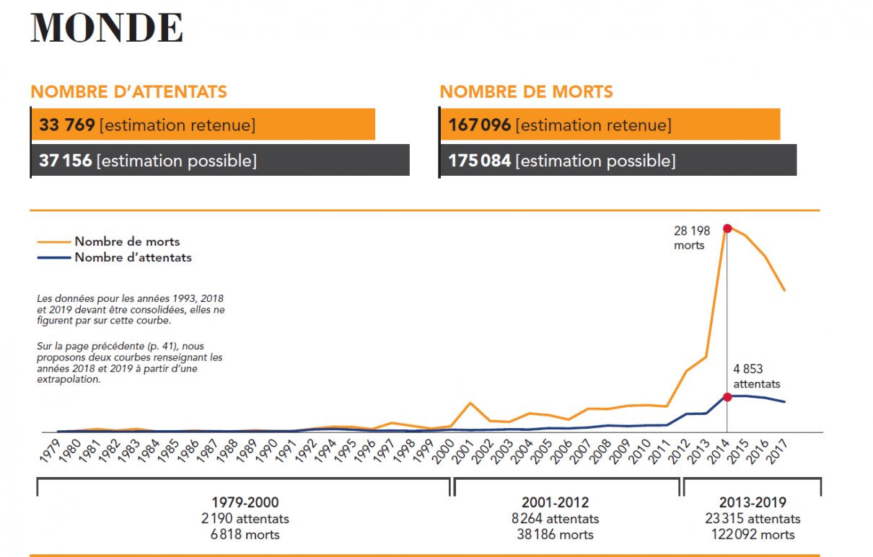
Terrorisme: la rupture des années 2000 https://www.fondapol.org/etude/les-attentats-islamistes-dans-le-monde-1979-2019// L’article est très intéressant avec une carte interactive des attentats de puis 1979.

Slide 22
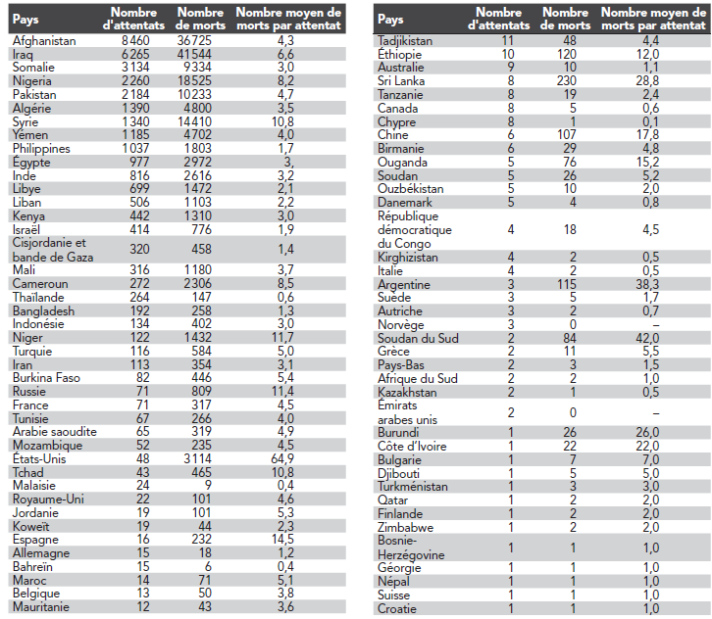
Les pays musulmans en guerre les plus touchés.

Slide 23
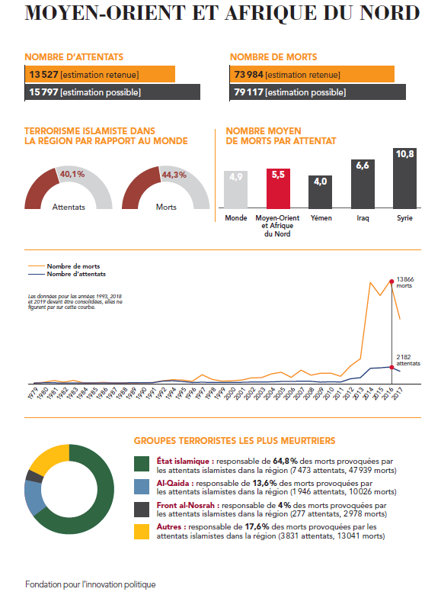
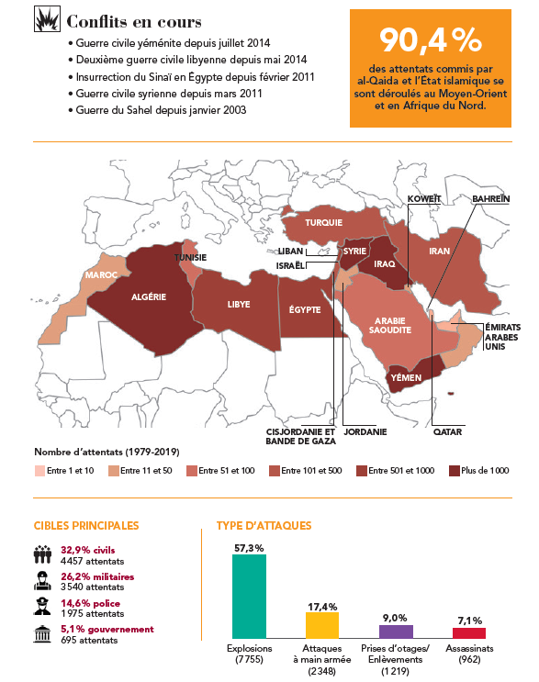

Slide 24
Le Cybercom français
Afin de lutter le plus efficacement possible contre les cyberattaques, la France semble décidée à mettre le paquet. Profitant de sa visite du pôle d'excellence cyber (PEC) à Bruz en Bretagne, le ministre de la défense Jean-Yves Le Drian a annoncé la création d'un commandement dédié à la cyberdéfense qui va disposer de moyens jusqu'alors inédits.
« L'émergence d'un nouveau milieu, le cyber, doit nous amener à repenser profondément notre manière d'aborder l'art de la guerre », a indiqué Jean-Yves Le Drian. « Nos capacités cyber offensives doivent nous permettre de nous introduire dans les systèmes ou les réseaux de nos ennemis, afin d'y causer des dommages, des interruptions de service ou des neutralisations temporaires ou définitives ».
2 600 combattants numériques déployés en 2019
Cela passe notamment par la création d'un poste de commandeur (Cybercom), un officier général 4 étoiles, dont la mission va être de mener à bien les opérations militaires dans « l'espace numérique ». Un état-major à part entière est également créé, constitué de 2 600 militaires appelés « combattants du numérique » placés sous la direction du commandeur qui répondra directement au chef d'état-major des armées.
Le déploiement de cette force en cyberdéfense est prévue en 2019, renforcé par la mobilisation autant que de besoin de 4 400 réservistes en cybersécurité. Par ailleurs, il est prévu que plus de 400 personnes au sein de la direction générale de l'armement (DGA) Maîtrise de l'information à Bruz soient également mobilisées, sachant qu'à terme ils pourraient être 200 de plus à travailler sur la problématique de la protection des réseaux.
Le monde diplomatique, 2018.

Slide 25
La guerre Ukraine-Russie: une cyber-guerre?
Entretien très intéressant avec des spécialistes pour le titre « Le Numérique ».
Attaques informatiques contre des infrastructures critiques, des services d'intérêts généraux, mais aussi campagnes de désinformation massive… Ces formes d'agressions sont régulièrement documentées par les médias et réunies sous le terme de cyberguerre. Une dénomination qui fait grincer les dents de certains, quand d’autres la trouvent plutôt à propos. Elle regroupe toutes les actions cybernétiques consistant en l'utilisation d'ordinateurs et d'Internet pour déstabiliser un adversaire.
Alors qu'un conflit armé oppose la Russie à l'Ukraine, un autre, parallèle, a-t-il actuellement lieu dans le cyberespace ? Quelles attaques informatiques peut-on redouter dans les zones de conflits comme dans le reste du monde ? Quels impacts peuvent-elles avoir ? Quel serait le pire scénario à craindre ? Pour décrypter les événements qui se déroulent actuellement dans l'espace numérique, nous avons interrogé plusieurs spécialistes….. Suite de l’article à lire sur:
https://www.lesnumeriques.com/vie-du-net/conflit-en-ukraine-peut-on-vraiment-parler-de-cyberguerre-a177805.html

Slide 26
Les sept piliers de la sécurité selon Le PNUD (1994)
Sécurité économique
Sécurité alimentaire.
Sécurité sanitaire.
Sécurité de l’environnement.
Sécurité personnelle.
Sécurité de la communauté.
Sécurité politique.

Slide 27
La sécuritisation
La « sécuritisation », c'est l'ensemble des processus à travers lesquels un enjeu social, public, est élevé au rang d'enjeu de sécurité, avec tout ce que cela peut entraîner. Par exemple, la question du traitement dans l'urgence est un élément propre à la sécuritisation. En une phrase, c'est la transformation fonctionnelle d'un problème en enjeu de sécurité. Ce problème aurait pu être traité dans d'autres termes mais on choisit de le présenter comme un enjeu de sécurité, entraînant une grammaire et des pratiques tout à fait singulières.
La "grammaire" de la sécuritisation repose sur trois piliers. Le premier c'est qu'avec la sécurisation, il y a une oligarchie de la prise de décision, tout se prend dans un cercle très restreint. Le deuxième, c'est la clôture des options politiques : quand on sécuritise, on se prive - volontairement ou involontairement - de saisir les autres significations et les autres chaînes causales des phénomènes de sécurité. Enfin, il y a une restriction drastique de la délibération publique : on ne délibère plus car les termes du débat sont posés par la déclaration de danger sécuritaire.
Thierry Balzacq, Science-po.

Slide 28
La guerre partout.
G. Bush, 2001. « Notre guerre contre la terreur commence avec Al-Qaeda, mais elle ne s'arrête pas là. Elle ne prendra fin que lorsque l'ensemble des groupes terroristes internationaux auront été débusqués, arrêtés et vaincus ».
Voir l’article entier sur l’utilisation « contre-productive » de ce terme: https://www.cairn.info/revue-les-champs-de-mars-2018-1-page-479.htm
« Nous sommes en guerre, en guerre sanitaire certes. Nous ne luttons ni contre une armée ni contre une autre nation, mais l’ennemi est là, invisible, insaisissable, et qui progresse. Et cela requiert notre mobilisation générale. Nous sommes en guerre. Toute l’action du gouvernement et du Parlement doit être désormais tournée vers le combat contre l’épidémie, de jour comme de nuit. Rien ne doit nous en divertir. C’est pourquoi j’ai décidé que toutes les réformes en cours seraient suspendues, à commencer par la réforme des retraites. »
E. Macron, 2020.

Slide 29
Les sanctions économiques contre la Russie par l’UE
Gel des avoirs de la Banque Centrale Russe.
Exclusion de 7 banques importantes du système de paiement Swift.
877personnes et 62 entités ont vu leurs avoirs gelés dans l’UE.
Exportation de fer, d’acier,…, et de technologies cruciales interdites.
Espace aérien fermé.
Gazoduc Northtream abandonné.
Embargo sur le pétrole et le gaz.

Slide 30
L’Etat de violence par Frédéric Gros.
La philosophie occidentale a longtemps pensé la guerre comme une mise en forme spécifique du chaos des forces. Elle l'a définie, dans une formulation fameuse, comme «conflit armé, public et juste», soutenu par une tension éthique (défense de l'honneur, courage, sens du sacrifice), un objectif politique (donner consistance à un État) et un cadre juridique (fonder le droit, défendre une juste cause, définir des règles de combat). Cette construction spéculative n'eut pas d'influence directe sur la réalité des carnages, elle n'en constitua pas moins un horizon régulateur qui servit à définir en Occident un droit de la guerre, des conventions internationales et un imaginaire spécifique. Or ce concept de guerre, stabilisé par des siècles de réflexion philosophique, échoue aujourd'hui à penser les nouvelles formes de violence : attentats terroristes, factions armées sillonnant des pays ravagés, envoi de missiles intelligents pour des conflits à «zéro mort».
La guerre et la paix tendent à disparaître, laissant place à l'intervention et à la sécurité. L'humanité serait entrée, depuis peu, dans ce que Frédéric Gros, par provision, appelle l'âge des «états de violence» : la fin de la guerre, ce n'est pas la fin des violences, mais leur reconfiguration selon des économies inédites.
Les états de violence transforment le rapport à la mort, ils imposent toujours plus la logique d'une destruction unilatérale de civils démunis, brisant un rapport ancestral d'égalité et d'échange. La guerre visait à défendre ou accroître une Cité, un Empire, un État ; voici que les états de violence s'adressent à la seule fragilité de l'individu, ramené à sa condition vulnérable de vivant. La guerre, enfin, avait été constituée comme violence justifiée ; les états de violence offrent, à travers leur médiatisation, le spectacle du malheur nu, le scandale de victimes dont la souffrance exhibée décourage d'avance toute reprise critique.

